Slide 1

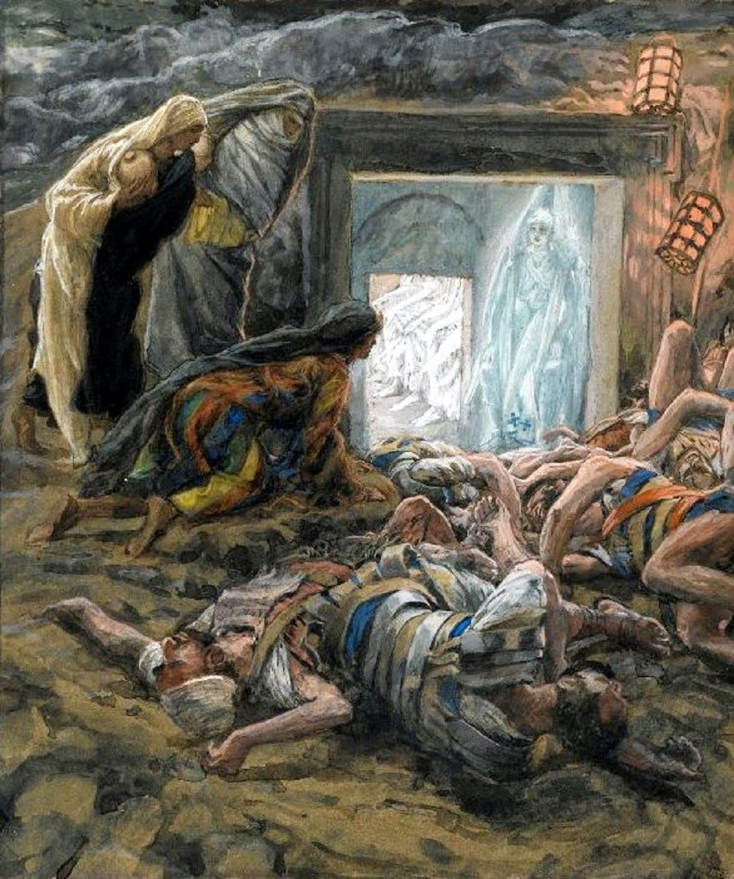

Primavera 2016/Tema: Inigualable: La vida de Cristo
Sesión 4: Una resurrección inigualable
27 de marzo de 2016
(Mateo 28:1-10)
Iglesia Bíblica Bautista de Aguadilla
Estudios Bíblicos Lifeway ®

Slide 2
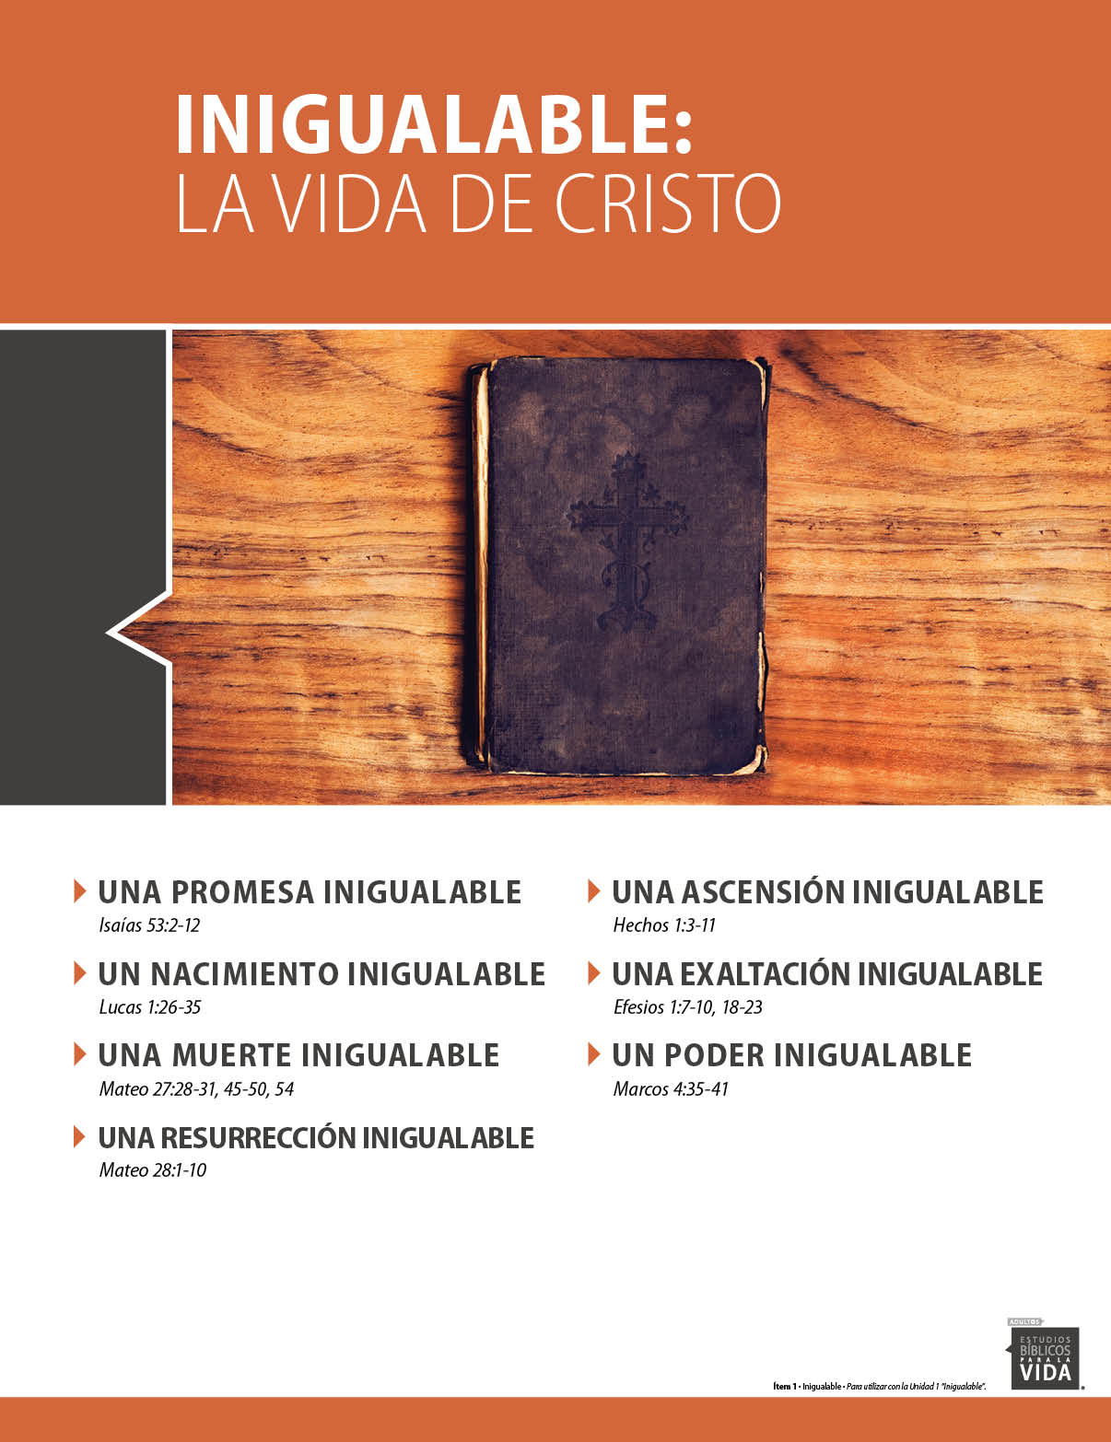


Slide 3

El asunto
Jesús está vivo; y nosotros podemos vivir para siempre.

Slide 4
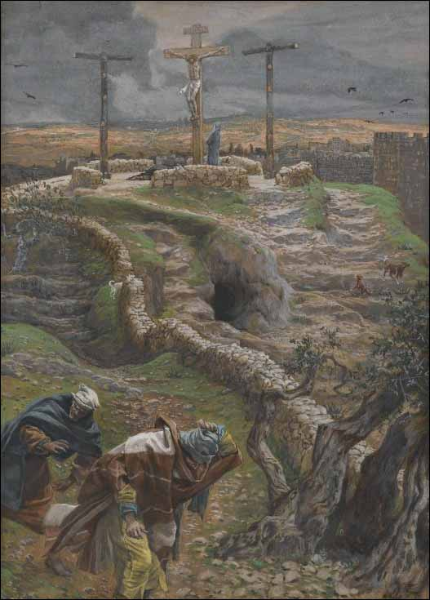
Contexto
El martirio de la muerte de Jesús acabó con Sus sufrimientos físicos, pero el sufrimiento de Sus seguidores recién había comenzado.
Durante tres días, esos seguidores intentaron encontrarle sentido a la brutal muerte de su líder.

Slide 5
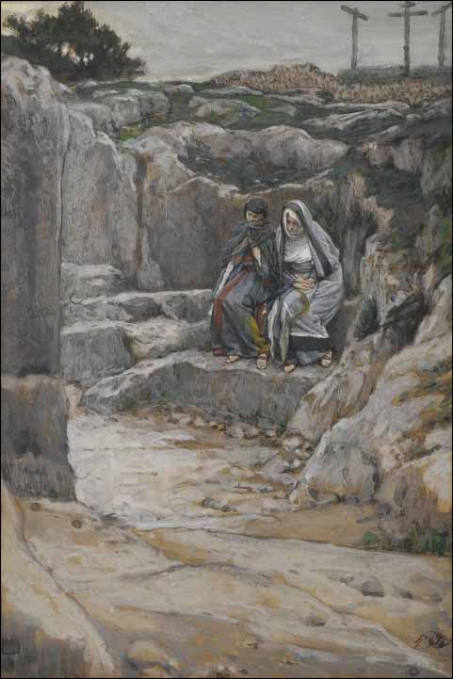
Contexto
Buscaban algo que conciliara sus expectativas sobre Jesús con la nueva realidad sin Su presencia.
Entonces, María y la otra María fueron a la tumba para ungir Su cuerpo.

Slide 6

Pasaje bíblico
Mateo 28:1-7

Slide 7
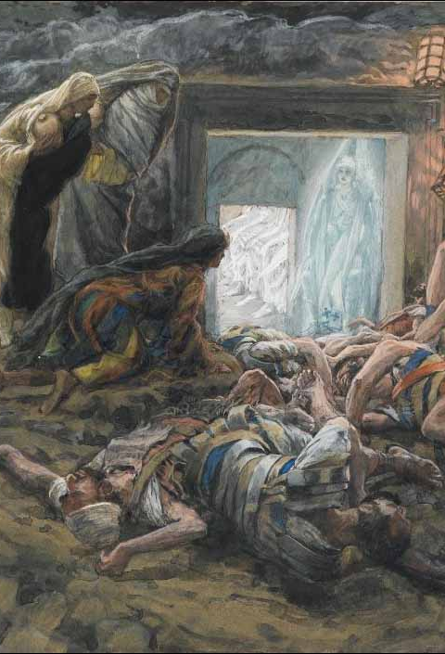
Mateo 28:1-7
“Pasado el día de reposo, al amanecer del primer día de la semana, vinieron María Magdalena y la otra María, a ver el sepulcro. Y hubo un gran terremoto; porque un ángel del Señor, descendiendo del cielo y llegando, removió la piedra, y se sentó sobre ella...”

Slide 8
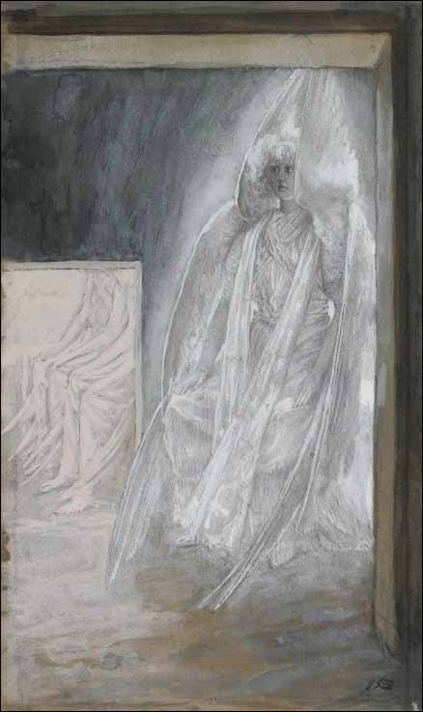
Mateo 28:1-7
“...Su aspecto era como un relámpago, y su vestido blanco como la nieve. Y de miedo de él los guardas temblaron y se quedaron como muertos. Mas el ángel, respondiendo, dijo a las mujeres: No temáis vosotras...”

Slide 9
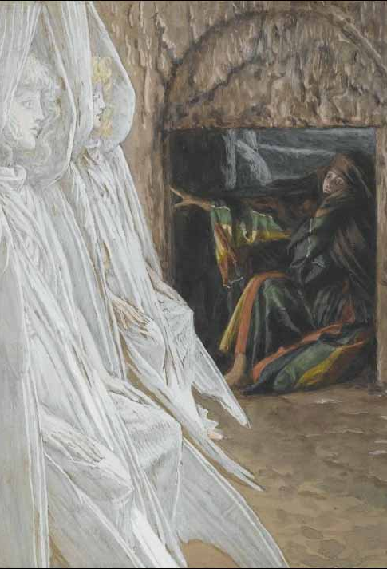
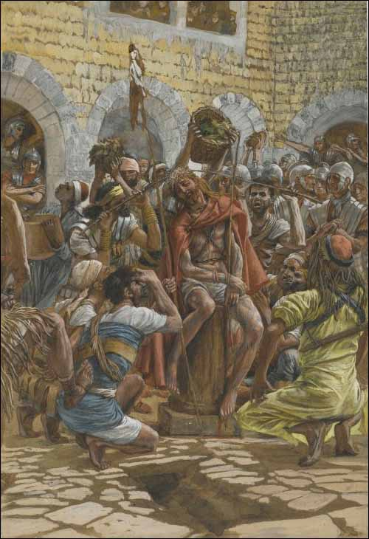
Mateo 28:1-7
“…porque yo sé que buscáis a Jesús, el que fue crucificado. No está aquí, pues ha resucitado, como dijo. Venid, ved el lugar donde fue puesto el Señor. E id pronto y decid a sus discípulos que ha resucitado de los muertos...”

Slide 10
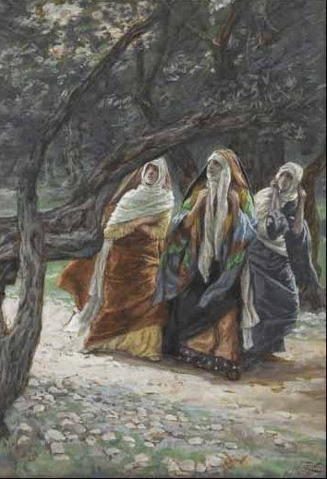
Mateo 28:1-7
“…y he aquí va delante de vosotros a Galilea; allí le veréis. He aquí, os lo he dicho.”

Slide 11
Mateo 28:1-7
Por la resurrección, el Padre declaró, o dio a conocer, a Jesús como Hijo de Dios con poder (Rom. 1:4).
Por la resurrección, el Padre lo exaltó hasta lo sumo y le otorgó el nombre que es sobre todo nombre (Fil. 2:9).
La resurrección significó la hora de gloria para Jesús (Juan 7:39; Hech. 3:13). (Carro)

Slide 12
Mateo 28:1-7
Según el apóstol Pedro, Dios mediante la resurrección de Jesucristo, os salva (1 Ped. 3:21; comp. 1:3).
Por la identificación del creyente con Cristo en su muerte y resurrección, logra una vida victoriosa (Rom. 6). (Carro)

Slide 13
Mateo 28:1-7
María Magdalena y la otra María – las primeras en recibir la noticia del Señor Resucitado y en encontrarse con Él. Ellas:
habían estado presentes en el Gólgota;
habían estado cuando se Le puso en la tumba, y ahora recibían la recompensa del amor: ellas fueron las primeras que experimentaron el gozo de la Resurrección. (Barclay)

Slide 14
Mateo 28:1-7
Se las desafió a creer.
Aquello era tan alucinante que podría resultarles increíble.
Cada una de sus palabras [del ángel] era una llamada a creer.
Hay quienes creen que las promesas de Cristo son demasiado buenas para ser verdad. Esa vacilación solo se puede disipar creyendo en Su palabra. (Barclay)

Slide 15
Pasaje bíblico
Mateo 28:8-10

Slide 16
Mateo 28:8-10
“Entonces ellas, saliendo del sepulcro con temor y gran gozo, fueron corriendo a dar las nuevas a sus discípulos. Y mientras iban a dar las nuevas a los discípulos, he aquí, Jesús les salió al encuentro, diciendo: ¡Salve!...”

Slide 17
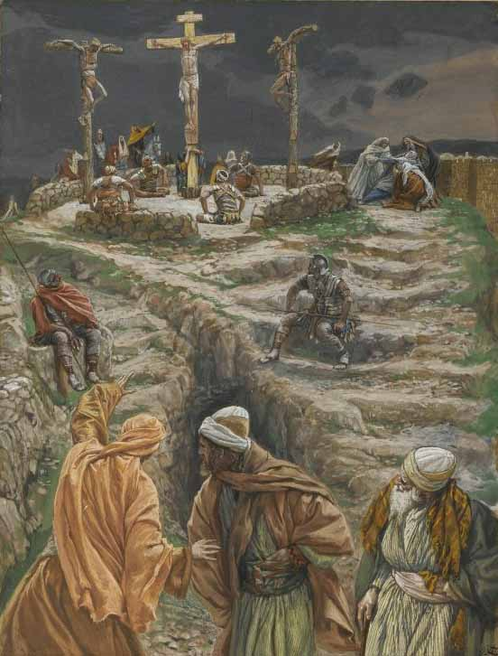
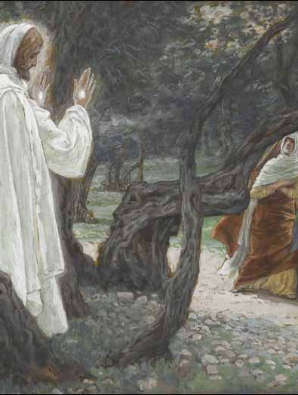
Mateo 28:8-10
“...Y ellas, acercándose, abrazaron sus pies, y le adoraron. Entonces Jesús les dijo: No temáis; id, dad las nuevas a mis hermanos, para que vayan a Galilea, y allí me verán.”

Slide 18
Mateo 28:8-10
Se las desafió a compartir.
Una vez que ellas habían descubierto por sí mismas el hecho del Cristo Resucitado, su obligación suprema era proclamarlo y compartirlo con otros. «¡Id a decirlo!», es el primer mandamiento que recibe todo aquel que ha descubierto la maravilla del Jesucristo Que ha vencido a la muerte. (Barclay)

Slide 19
Mateo 28:8-10
Se las desafió a regocijarse.
El saludo del Cristo Resucitado fue: Jaírete; esa era la palabra normal de saludo; pero su sentido literal es «¡Regocijaos!»
La persona que ha encontrado al Señor Resucitado recibe el privilegio de vivir para siempre en el gozo de Su presencia, de la que ya nada la puede separar. (Barclay)

Slide 20

Aplicación para mi vida
Según el National Institute of Mental Health, un 68% de las personas tienen temor a la muerte.
Desde un punto de vista puramente humano, ¿por qué razón alguien esperaría su muerte con ansiedad?

Slide 21
Aplicación para mi vida
Jesús nos da esperanza frente a la muerte. Jesús murió, pero resucitó. Su muerte y resurrección vencieron la muerte para quienes ponen su fe en Él. Gracias a Jesús podemos estar seguros de la vida eterna, más allá de esta vida.

Slide 22

Recursos
  Barclay, William. Comentario Al Nuevo Testamento. Viladecavalls (Barcelona), España: Editorial CLIE, 2006. Print.
  Carro, Daniel et al. Comentario Bı́blico Mundo Hispano Mateo. 1. ed. El Paso, TX: Editorial Mundo Hispano, 1993–. Print.
  Floyd, Ronie. y David Francis, eds. Estudios Bíblicos para la Vida para Adultos, Primavera 2016, Vol. 2, Núm. 3. Nashville, TN: Lifeway Church Resources, 2015. 46-54.
  MacDonald, William. Comentario Bíblico de William MacDonald: Antiguo Testamento Y Nuevo Testamento. Viladecavalls (Barcelona), España: Editorial CLIE, 2004. Print.
  Ventura, Samuel Vila. Nuevo diccionario biblico ilustrado 1985 : 1070. Print.
  Vine, W.E. Vine diccionario expositivo de palabras del Antiguo y del Nuevo Testamento exhaustivo 1999. Print.
  Wiersbe, Warren W. Bosquejos Expositivos de La Biblia: Antiguo Y Nuevo Testamento. electronic ed. Nashville: Editorial Caribe, 1995. Print.
  http://blog.lifeway.com/eblifewayadultos/
http://distantshores.org/resources/illustrations/sweet-publishing (imágenes bíblicas).
http://st-takla.org/Gallery/Bible/Illustrations.html (imágenes bíblicas).

Slide 23
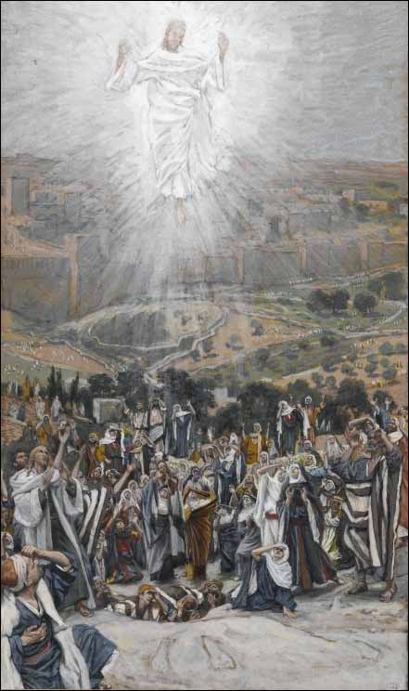
Próximo Estudio Dominical
Primavera 2016/Tema: Inigualable: La vida de Cristo
Sesión 5: Una ascensión inigualable
3 de abril de 2016
Leer y meditar en:
(Hechos 1:3-11)

Slide 24


